Slide 1

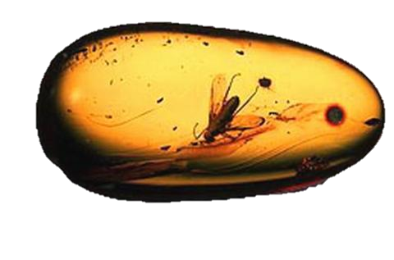
琥 珀
Notes:
Book 10_课件_U1_Reading2-8

Slide 2
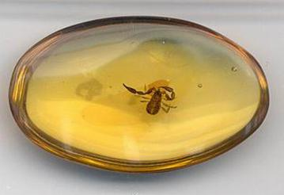
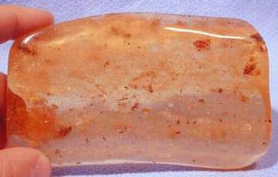
琥珀，以其浑然天成的古朴庄重之美，温润中透出典雅之气，深受人们的喜爱，被誉为“蕴藏古史之宝”。
琥珀是5000多万年前松树脂的化石，在琥珀这种化石的植物脂内，常常包裹有植物碎屑和各种远古的小动物。在蜜汁般的色泽内，常常能发现一只苍蝇的翅膀，或者一个小小的甲虫，一丝一缕，清晰可见。可谓变化多端，异彩纷呈。
琥珀简介

Slide 3
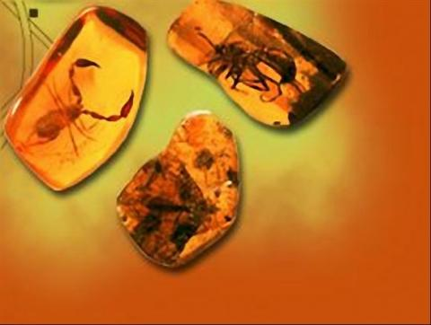
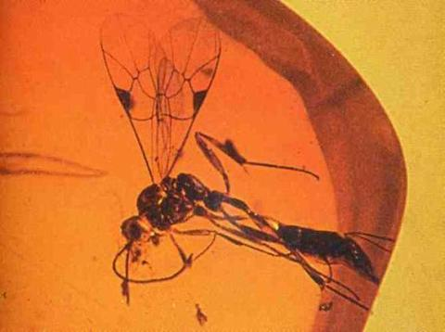
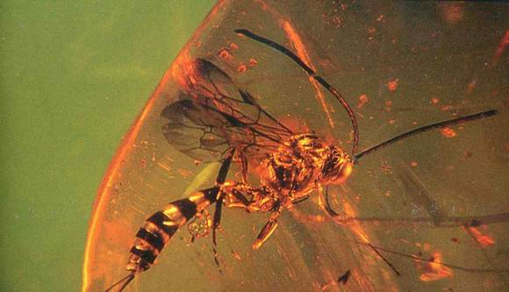
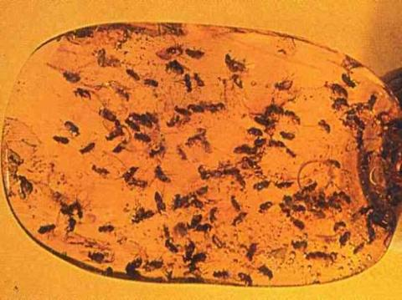
琥 珀欣 赏

Slide 4
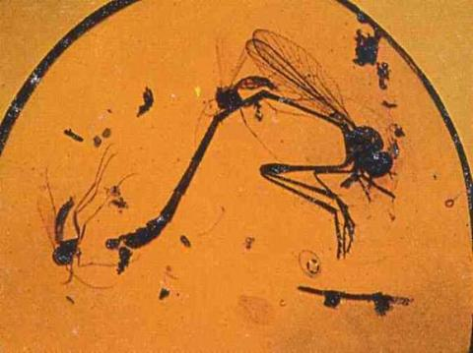
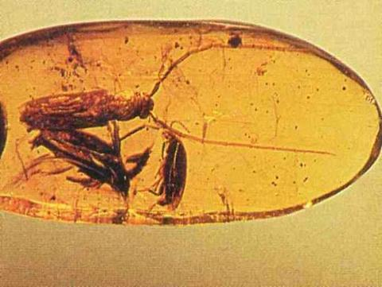
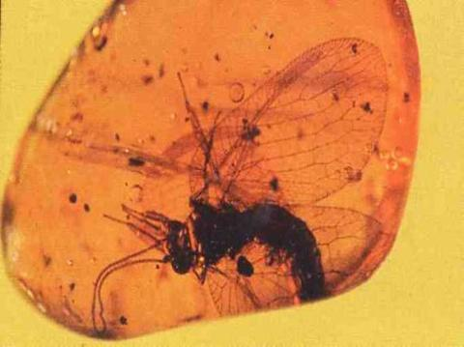
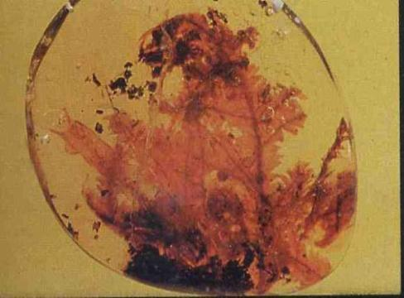
琥 珀欣 赏

Slide 5
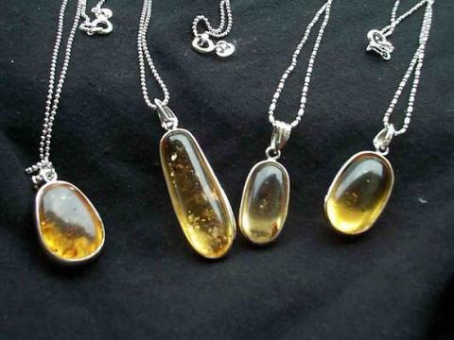
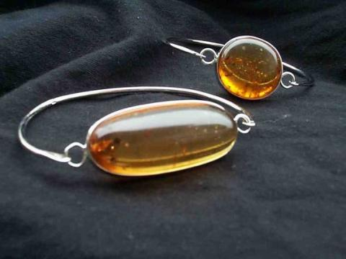
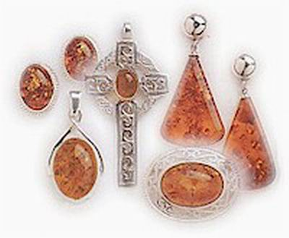
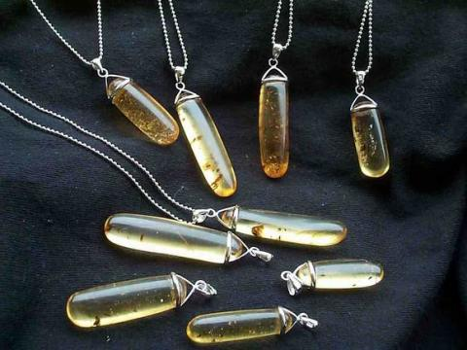
琥珀饰品
Notes:
PPT模板：www.1ppt.com/moban/ PPT素材：www.1ppt.com/sucai/
PPT背景：www.1ppt.com/beijing/ PPT图表：www.1ppt.com/tubiao/
PPT下载：www.1ppt.com/xiazai/ PPT教程： www.1ppt.com/powerpoint/
资料下载：www.1ppt.com/ziliao/ 范文下载：www.1ppt.com/fanwen/
试卷下载：www.1ppt.com/shiti/ 教案下载：www.1ppt.com/jiaoan/
PPT论坛：www.1ppt.cn PPT课件：www.1ppt.com/kejian/
语文课件：www.1ppt.com/kejian/yuwen/ 数学课件：www.1ppt.com/kejian/shuxue/
英语课件：www.1ppt.com/kejian/yingyu/ 美术课件：www.1ppt.com/kejian/meishu/
科学课件：www.1ppt.com/kejian/kexue/ 物理课件：www.1ppt.com/kejian/wuli/
化学课件：www.1ppt.com/kejian/huaxue/ 生物课件：www.1ppt.com/kejian/shengwu/
地理课件：www.1ppt.com/kejian/dili/ 历史课件：www.1ppt.com/kejian/lishi/

Slide 6
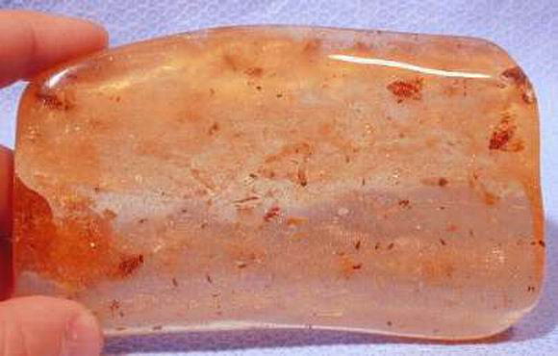
自读提示:
1. 读准字音，读不准的借助工具书或询问同学。
2. 边读边画出带生字的词，结合语言环境加以理解。

Slide 7
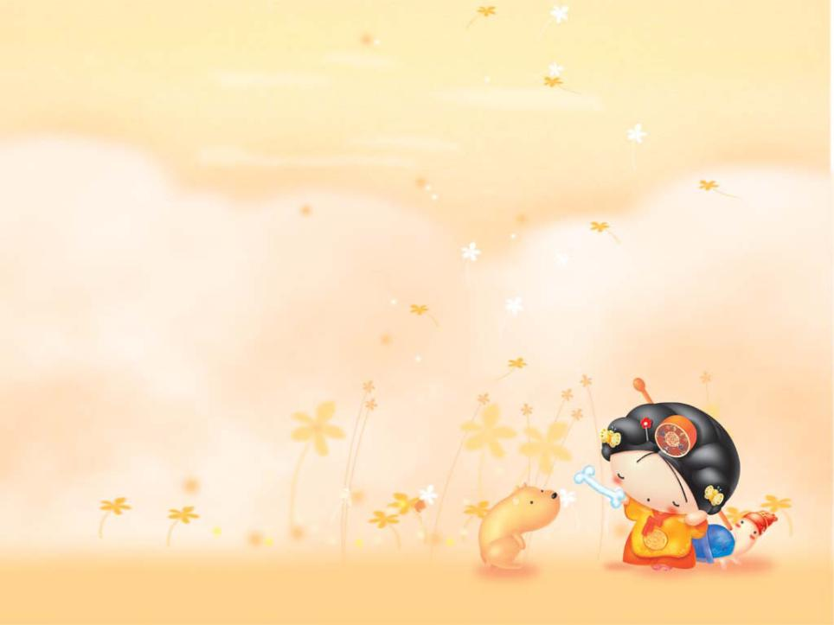
苍蝇 森林 沾满
晌午 渗出 包裹
逼近 淹没 黏稠
剩下 前俯后仰

Slide 8
推测：根据已经知道的事情来想象不知道的事情。

Slide 9
默读课文，思考：课文讲了有关琥珀的哪些内容？

Slide 10
课文结构分析
第一部分：
故事发生的时间。
松脂球的形成 （2-9）
（1）
第二部分：
琥珀的形成过程。
（2-12）
琥珀的形成
（10-12）
第三部分：
琥珀的发现过程。
（13-15）
第四部分：
琥珀的科学价值。
（16）

Slide 11
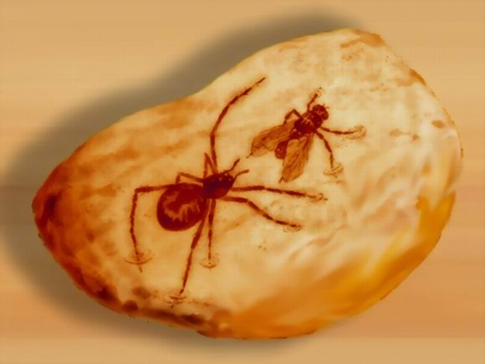
这块琥珀的特点：
1.透明。
2.内有两个小东西（苍蝇、蜘蛛）。
3.在它们的腿周围显出好几圈黑色的圆环。

Slide 12
那么作者想象的依据是什么？
要形成这样的琥珀必须具备哪些条件？

Slide 13
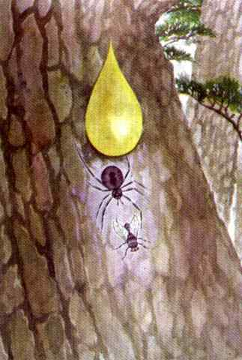
蜘蛛
刚
扑过去，
突然
发生了一件可怕的事情。
一大滴松脂从树上滴下来，
刚好
落在树干上，
一齐
把苍蝇和蜘蛛
包在里头。

Slide 14
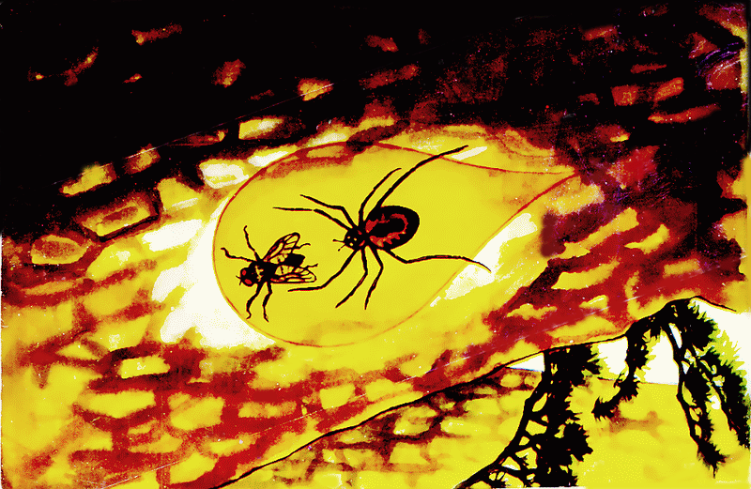
松脂继续滴下来，盖住了原来的，最后积成一个松脂球，把两只小虫重重包裹在里面。

Slide 15
松脂球形成的条件
1.松树林。
2.夏天——天气炎热到松树流出松脂。
3.凑巧——蜘蛛和苍蝇在一起。
4.松脂不断往下滴。

Slide 16
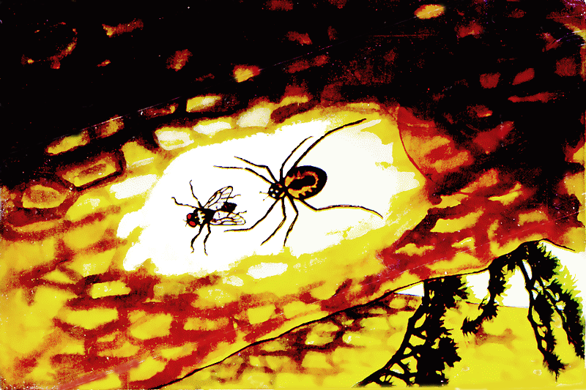
几十年，几百年，几千年，时间一转眼就过去了。

Slide 17
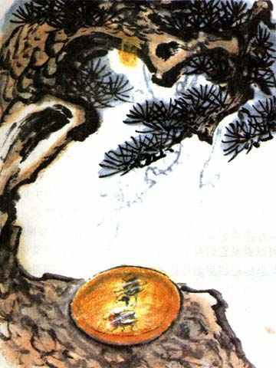
又是几千年过去了，那些松脂球成了化石。

Slide 18


变成化石的条件
1.时间漫长。
2.陆沉水漫。
3.松树腐烂。
4.泥沙掩埋。

Slide 19
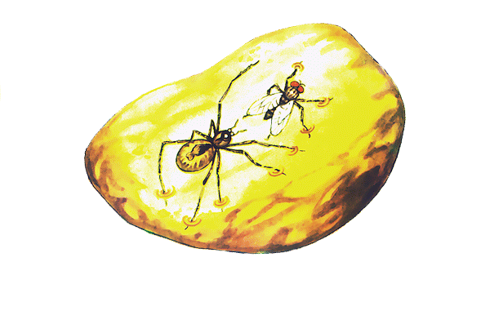
从那块琥珀，我们
可以推测发生在
一万年
前的
故事
的详细情
形，并且可以知道，在远古时代，
世界上就已经有苍蝇和蜘蛛了。
化石的价值

